Slide 1
Territorio e Società 225 Le Corso di Studio LE08 Lettere moderne
Ppt 10
a.a. 2022-2023

Slide 2
Concetti fondamentali della geografia
Luogo
Spazio
Diffusione spaziale
Interazione spaziale
Territorio
Scala

Slide 3
Luogo: Una località contraddistinta da specifiche caratteristiche fisiche, culturali e sociali.
→ identità, turismo
Spazio: Estensione di superficie terrestre di dimensioni non definite
→ la geografia è la costruzione mentale di uno spazio relazionale, che non è arbitraria, ma risponde all’esigenza sociale di conoscere la posizione di certi soggetti e oggetti e le relazioni che li legano fra loro
Diffusione spaziale: Movimento di persone, idee, mode, malattie etc., da un luogo all’altro con tempi e modalità differenti a seconda del fenomeno considerato
→ Interazione spaziale
→ Globalizzazione si ha quando certi fenomeni naturali (es. riscaldamento globale) o umani coprono l’intero spazio terrestre (al momento conosciuto) permettendo ai relativi luoghi di interagire fra loro.

Slide 4
territorio
Definizione: Spazio delle interazioni fra soggetti (individui e collettività) correlato con l’insieme delle interazioni fra gli stessi soggetti e l’ambiente esterno. Tali interazioni si concretizzano nello spazio geografico umanizzato (o antropizzato) e nella varietà dei suoi paesaggi
Interazioni
Individui
Ambiente
Spazio geografico antropizzato
paesaggio
→ Spazio delle interazioni fra gli esseri viventi

Slide 5
scala
Definizione: la scala è lo strumento che consente di rappresentare (e quindi discutere) la Terra o una sua parte.
Il problema è quello di raccontare un mondo che è
Enorme
Tridimensionale
Contiene di tutto

Slide 6
scala
Può essere cartografica e geografica
Cartografica: rapporto fra le distanze sulla carta (sullo schermo) e quelle reali sulla superficie terrestre
Geografica: scala di osservazione, ovvero livello di analisi utilizzata in un determinato studio
Può essere anche variabile, ma sempre rapportabile alla scala della terra (per avere una visione globale)

Slide 7
Strumenti della geografia
Sono strumenti quelle modalità di gestione / di miglioramento delle metodologie e delle procedure di lavoro (le tecniche sono prodotto della conoscenza)
Per i geografia, gli strumenti sono storicamente le descrizioni dello spazio, ovvero i racconti e le carte
Con lo sviluppo della tecnologia (computer) anche
Gps
Immagini satellitari
GIS
Mappe interattive

Slide 8
Strumenti della geografia
Sono strumenti quelle modalità di gestione / di miglioramento delle metodologie e delle procedure di lavoro (le tecniche sono prodotto della conoscenza)
Per i geografia, gli strumenti sono storicamente le descrizioni dello spazio, ovvero i racconti e le carte
Con lo sviluppo della tecnologia (computer) anche
Gps
Immagini satellitari
GIS
Mappe interattive

Slide 9
carte
Ridotte
Simboliche
Approssimate
Hanno una scala e una legenda
Usano proiezioni cartografiche per ridurre la distorsione
Equidistanti: mantengono le proporzioni fra distanze
Equivalenti: mantengono proporzione fra aree
Isogone: mantengono la perpendicolarità del reticolo meridiani/paralleli

Slide 10
Proiezioni geografiche
Definizione: sistemi elaborati su base geometrica o matematica per riportare sul piano il reticolato geografico
Reticolato geografico come base geometrica per la costruzione di una Carta
Meridiani e paralleli come assi ortogonali su cui sviluppare la raffigurazione degli elementi della superficie terrestre
Le proiezioni possono essere
Pure
modificate
convenzionali.
Ma devono mantenere l'equidistanza, l'equivalenza, l'isogonia

Slide 11
Proiezioni geografiche

Slide 12
Nova et Aucta Orbis Terrae Descriptio ad Usum Navigantium Emendata (1569)di Gerardo Mercatore (1512-1594) Gerhard Kremer

Slide 14
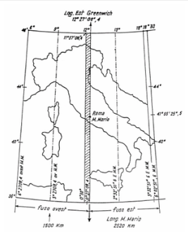
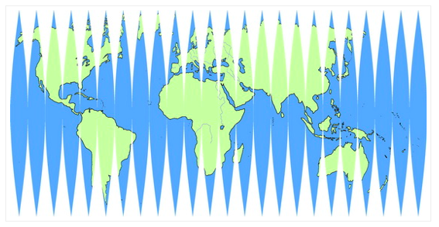
Da Mercatore a IGM

Slide 17
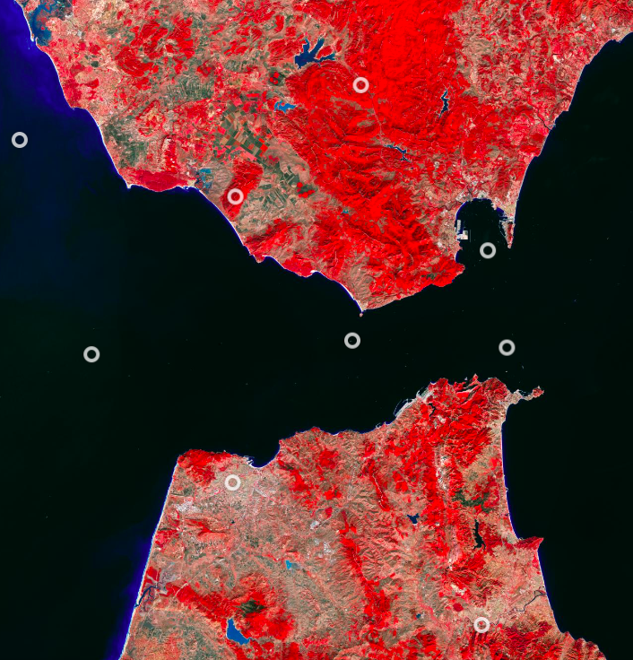
strumenti
Telerilevamento: visione da lontano → sensori
Immagini satellitari → rete satelliti o voli aerei
GPS Global Positioning System:
Rete di satelliti USA a partire dal 1970, completata nel 1995
Glonass → Unione Sovietica (1983) /Russia
Galileo → Unione Europea
BeiDou (2020) → Cina

Slide 18
strumenti
GIS - Geographical information system /
sistemi informativi territoriali - sistemi informativi geografici
Possibilità di trasformare una serie di dati in rappresentazioni cartografiche e al contempo di ricavare informazioni dalle «nuove» carte
Georeferenziazione dei luoghi (manuale o acquisita)
Incremento informazioni (software vs. banche dati)
Strumento per disporre di maggiori capacità di esaminare e rappresentare le relazioni spaziali fra fenomeni diversi

Slide 19
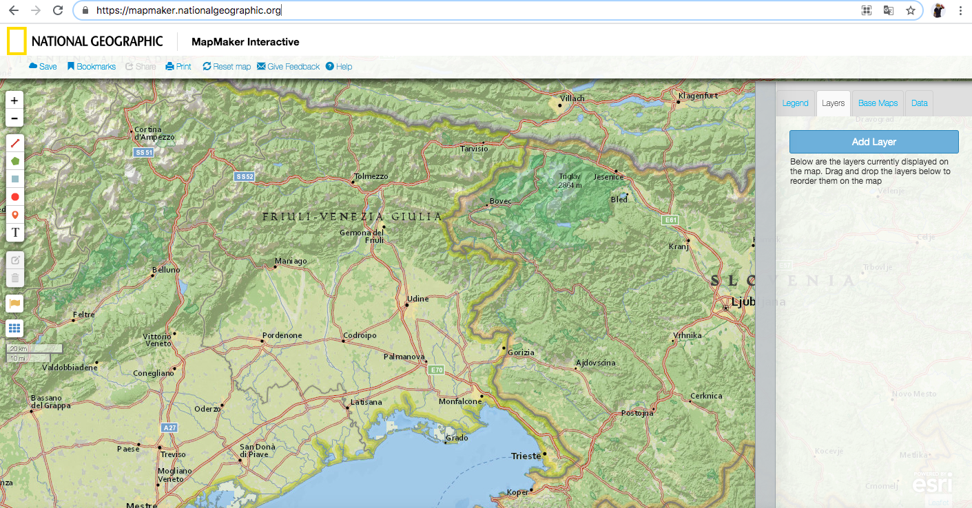
https://mapmaker.nationalgeographic.org/

Slide 21
Distribuzione positivi per comune - Protezione civile FVG
https://covid19map.protezionecivile.fvg.it/
L’espansione urbana a Roma per anno di istituzione delle strade, 1871-2016 (Filippo Celata – Univ. La sapienza Roma)
https://vimeo.com/471657766

Slide 22
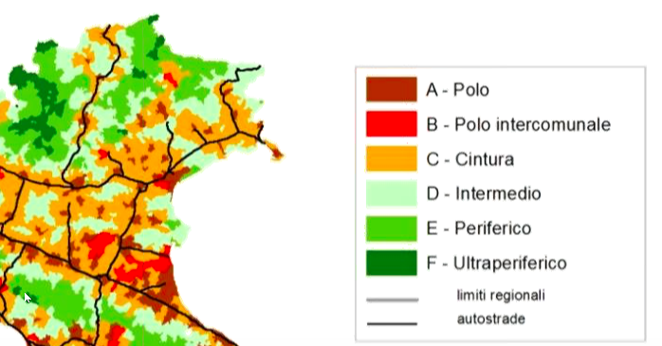
Distribuzione lavoratori per reddito in Comune Roma (Filippo Celata)
Aree interne italia (particolare, Sabrina Lucatelli)
Pandemia e territorio: città, aree interne e questione meridionale Roma, 11 Marzo 2021, ore 15.00-17.30
https://www.youtube.com/watch?v=yNbCUslixyo

